Slide 1
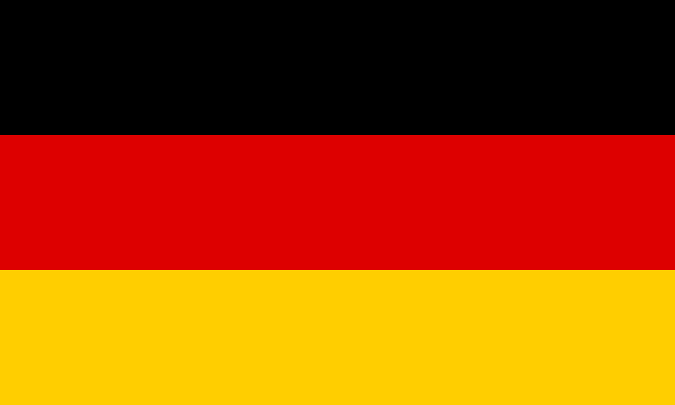
Післявоєний розвиток Німеччини
Виконав:
Учень 11 класу
Фурка Тарас

Slide 2
Розчленування Німеччини в післявоєнний час
8 травня 1945 р. — капітуляція Німеччини. Після поразки у війні, Німеччина була окупована союзниками (СРСР, США, Великобританією та Францією).
З 1949 р. було утворено три держави: ФРН (зі столицею в Бонні) та Німецьку Демократичну Республіку (зі столицею у Східному Берліні), а також виділено територію Західного Берліна.

Slide 3
ФРН
21 червня 1948 р. – Грошова реформа.
23 травня 1949 р. – утвердження конституції ФРН.
До складу ФРН увійшли 11 земель (після об'єднання Бадена та Вюртемберга — 10), кожна з яких мала свою конституцію, законодавчі, виконавчі та судові органи. За формою управління Федеративна Республіка Німеччина стала парламентською республікою.

Slide 4
“Німецьке економічне диво”
Німецькому економічному диву сприяли декілька причин:
Вдалось зберегти промисловий потенціал.
Велика кількість дешевої робочої сили (заробітна плата робітників у перші повоєнні роки була на 35 % меншою від довоєнної, а робочий тиждень становив 50—52 години).
Фінансова допомога по програмі “План Маршала”.
Велика кількість інвестицій в економіку.

Slide 5
Розвиток ФРН
Золотий запас ФРН на початок 60-х рр. перевищив запаси Великобританії, Франції та Скандінавських країн разом узятих. Це сприяло перетворенню Західної Німеччини в одну з найпередовіших в економічному плані держав світу.
У 70-х рр. ФРН перетворилася на головного економічного партнера країн Східної Європи.

Slide 6
70-80-ті роки XX століття
Економічна криза середини 70-х рр. вплинула на політику правлячої коаліції. Вона розширила соціальні програми, особливо допомоги бідним. Це викликало відверту критику з боку. опозиції.
На початку 80-х рр. на бік блоку ХДС—ХСС перейшли вільні демократи, які вийшли з коаліції з СДПГ.
1982 р. канцлером ФРН став християнський демократ Г. Коль. Його уряд пішов на зменшення податків і бюджетних витрат, скорочення державного втручання в економіку, стимулювання конкуренції. Результати виявилися уже в найближчі роки. Економіка переживала піднесення.

Slide 7
НДР
7 жовтня 1949 р. — створення в радянській зоні окупації Німецької Демократичної Республіки (НДР).
1952 р. — у НДР проголошений курс на будівництво соціалізму.
1953 р. — повстання в Східному Берліні й інших містах НДР проти комуністів, подавлено радянськими військами.

Slide 8
1959р. у НДР почалася колективізація сільського господарства та роздержавлення численних дрібних підприємств. До 1960 року приватне володіння землею довели від 52% у 1958 до 8%. Водночас все більше мешканців Східної Німеччини іммігрувало у Західну, 1961 року — близько 207 тисяч громадян. У серпні того самого року уряд НДР, аби блокувати потік біженців, наказав спорудити бетонну стіну і загородження з колючого дроту між Східним і Західним Берліном – Берлінська стіна.
1989 р. в НДР почалася ліквідація тоталітарного режиму.
У березні 1990 року громадяни НДР взяли участь у перших виборах за останні 58 років. Перемогу здобув блок партій, близький до західнонімецького Християнсько-демократичного союзу, який виступав за об'єднання Німеччини. Першим обраним прем'єр-міністром НДР став Лотар де Мезьєр.

Slide 9
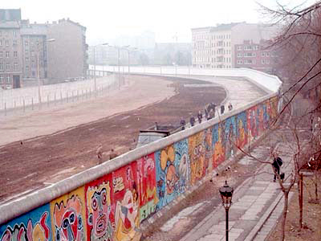
Берлінська стіна
13 серпня 1961 р. — спорудження «Берлінської стіни» і припинення вільного пересування між Західним і Східним Берліном.
Берлі́нська стіна́, Берлінський мур, також в НДР — укріплений кордон, чи пропагандистська назва — «захисна стіна проти фашизму», — понад 28 років була укріпленою частиною внутрішньонімецького кордону, із 13 серпня 1961 і по 9 листопада 1989 відокремлювала Західний Берлін від Східного, та навколишніх районів НДР. Мур був одним із найвідоміших символів Холодної війни та поділу Німеччини. При спробі перетнути кордон у напрямку Західного Берліну було вбито багато людей.

Slide 10
Воз’єднання Німеччини
3 жовтня 1990 — воз'єднання Німеччини на основі конституції ФРН внаслідок краху комуністичного режиму в НДР і ліквідації цієї країни.
Після возз'єднання Німеччина прийняла більш активну роль у діяльності Європейського Союзу іНАТО. Німеччина направила свої війська для забезпечення стабільності на Балканах і надіслала свій миротворчий контингент в Афганістан. Ці дії були сприйняті неоднозначно, оскільки віповідно до післявоєнних домовленостей, Німеччина мала право на розгортання військ тільки для оборонних цілей. Розгортання ж військ на чужих територіях не підпадало під оборонні положення, однак парламентське голосування з цього питання легалізувало участь Німеччини саме у миротворчому контексті.

Slide 11
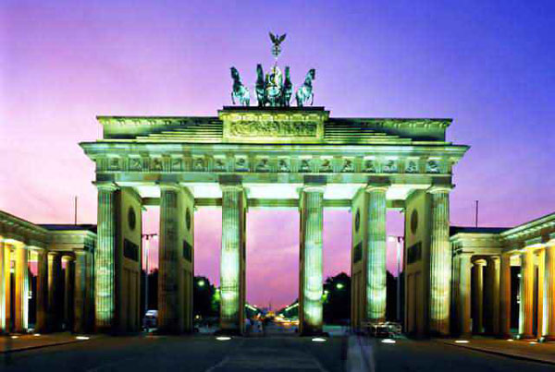
Сучасність
2005 року Ангела Меркель обрана першою жінкою-канцлером Німеччини. В період з 2005 по 2009 рік вона стояла на чолі, так званої, «Великої коаліції», яку підтримувала її власна парламентська група (у складі ХДС і ХСС) тасоціал-демократична партія (СДПН). Після загальних виборів 27 вересня 2009 року Меркель сформувала нинішній коаліційний уряд, у якому Соціал-демократичну партію замінила Вільна демократична партія (ВДП).

Slide 12
Дякую за увагу!

